Slide 1


区块链原理与技术
陈亮 副教授
中山大学
计算机学院

Slide 2
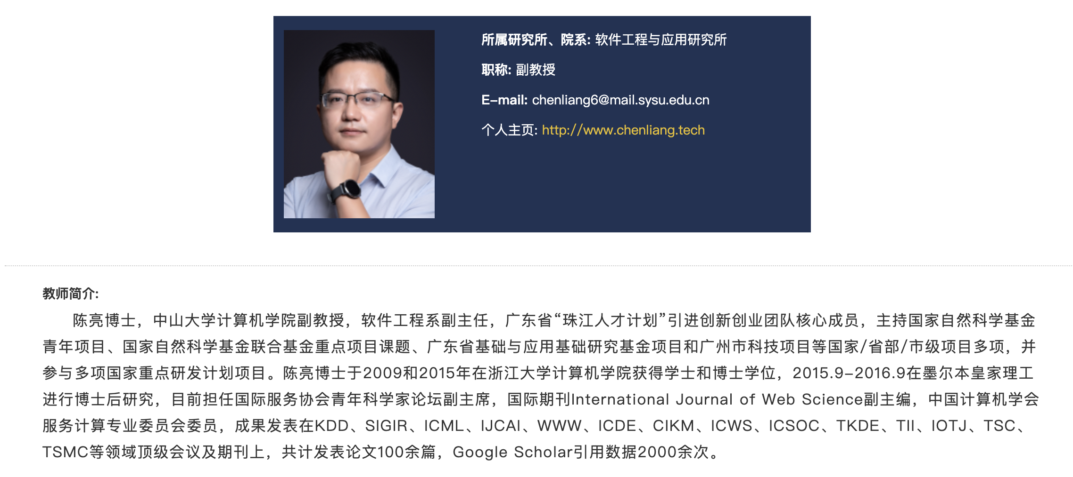
授课老师介绍

Slide 3
课程信息
课程名称：《区块链原理与技术》
浅显易懂地介绍各种区块链底层原理与技术
培养区块链应用的开发能力
启发区块链科研
其他课程：北大肖臻老师 —— B站
教材（仅供参考）
《区块链原理与技术》, 郑子彬、陈伟利、郑佩霖
最新顶会区块链论文

Slide 4
课程大纲
Week-1 9月2日 课程背景介绍，与区块链落地应用；比特币前传
-- Part-1: 比特币与以太坊基础知识部分
Week-2 9月9日 Bitcoin 的密码学基础
Week-3 9月16日 Bitcoin 的数据结构
Week-4 9月23日 Bitcoin 运行机制：交易模型、与共识机制
Week-5 9月30日 比特币的挖矿、区块链的分叉原理
Week-6 10月7日 比特币的 安全机制、激励策略 与 比特币社区
Week-7 10月14日 以太坊概述 与 智能合约
Week-8 10月21日 以太坊数据结构 与 共识机制
Week-9 10月28日 区块链网络、匿名、与监管
Week-10 11月4日 考试周（不上课）
-- Part-2: 区块链研究启发
Week-11 11月11日 区块链 研究现状
Week-12 11月18日 数据分析 与 反欺诈
Week-13 11月25日 区块链的 安全问题 与 攻击模型
Week-14 12月2日 高性能区块链 与 分片技术
Week-15 12月9日 区块链 的 互操作性
Week-16 12月16日 区块链 与 Game Theory
Week-17 12月23日 区块链 与 网络优化、BFT类协议
-- Part-3: 区块链工程实践课
Week-18 12月30日 实践开发课程1
Week-19 1月6日 实践开发课程2

Slide 5
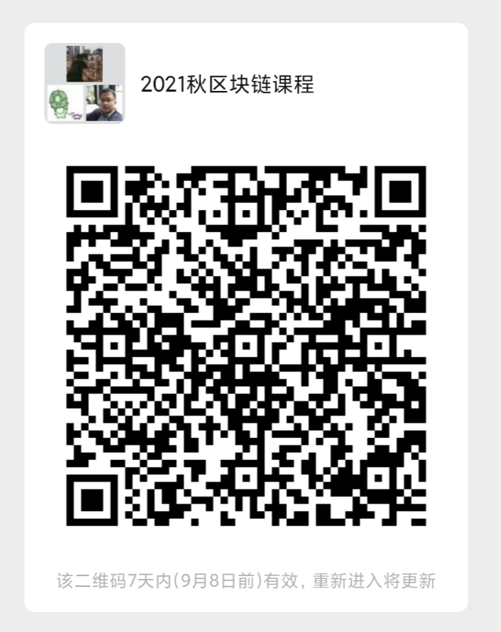

助教信息 & 班级微信群
助教：廖婕 课程微信群
1528504591@qq.com

Slide 6
成绩评定
Items | 比例
平时分 | 40%
Final Test | 60%

Slide 7
Project （可选项）
加分项（视情况而定）
基于现有区块链平台、智能合约等技术，实现一个基于区块链的应用（独立或者3人小组合作完成）、题目待定

Slide 8
本节课内容
Section I: 区块链应用概览
首先了解区块链有什么应用与社会价值
Section II: 通向 Bitcoin 之路
比特币前传 —— 货币发展史的启发
理解比特币出现的原因
Section III: 从 Bitcoin 到 Blockchain

Slide 9
Section I 区块链应用概览

Slide 10
How do you think about Blockchain?
加密货币的火热为区块链带来更多关注
近年来，随着比特币、以太坊(Ethereum )等加密货币的火热，区块链技术在全球范围内得到越来越多地关注。2019年10月24日，中共中央政治局就区块链技术发展现状和趋势进行第十八次集体学习，此后，区块链技术更是吸引了举国上下的目光。区块链技术目前已经应用于多个领域，例如金融、物流、食品安全等。尽管不少人对比特币的未来发展仍然充满疑虑，但大多数技术专家非常认可区块链技术的未来，认为其理念的推广与应用最终会超越加密货币，成为时代的热点前沿。
区块链是新的科技革命还是骗局？
区块链（Blockchain）技术，自从在比特币（Bitcoin ）白皮书《比特币：一种点对点电子货币系统 （Bitcoin: A Peer-to-Peer Electronic Cash System）》[1]一文中被化名为中本聪（Satoshi Nakamoto，音译，也称中本哲史）的作者提出以来，区块链技术就受到许多关注与争议。

Slide 11
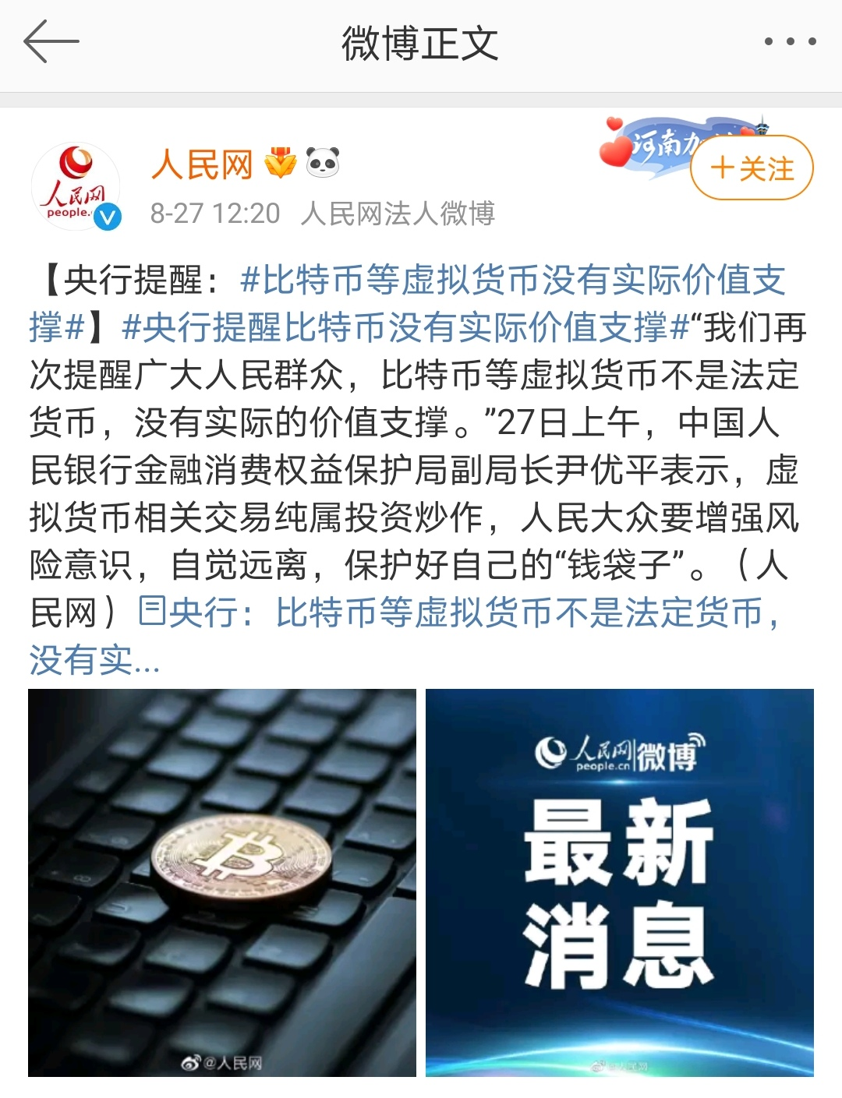

Slide 12
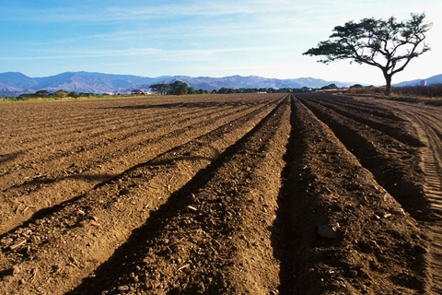
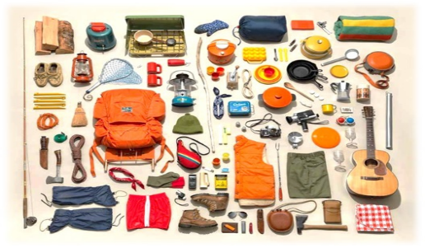

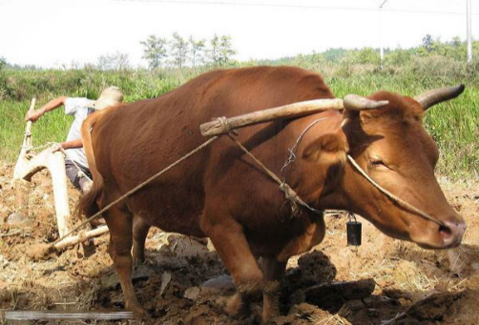
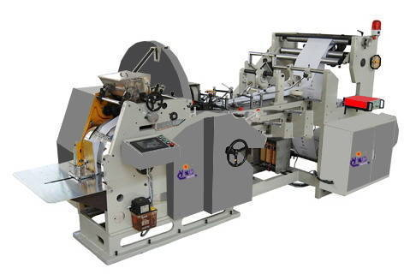

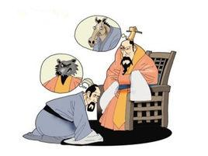
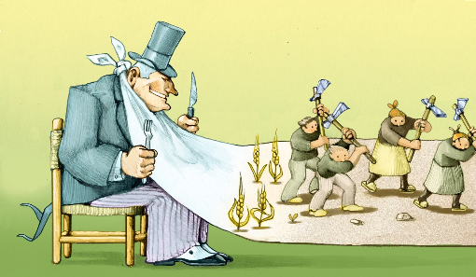
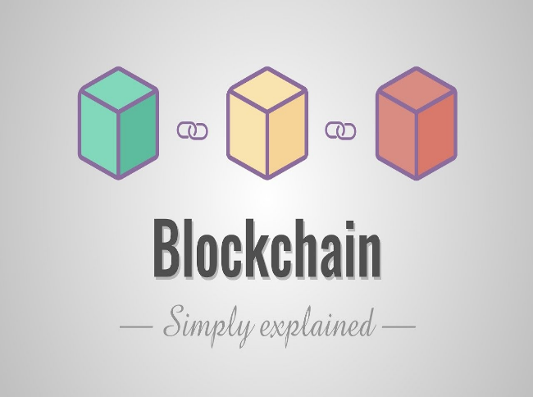
从农业社会到“智能” 社会
农业社会
工业社会
智能社会
生产资源
技术手段
生产关系

Slide 13
生产力 vs 生产关系
人工智能：解放生产力
剧烈地改变了人类的生活
没有改变组织模式（银行柜台→移动支付）
以人为中心来执行判断，做决策
区块链：改变生产关系
它挑战和改变了人类的组织模式
几十年后回头看可能发现很多机构都消失不见

Slide 14
大数据，人工智能 与 区块链
契约：生产资料，技术手段的分配
区块链的契约属性存在于共识机制
智能
社会
区块链
人工智能
大数据
契约关系
生产资源
技术手段

Slide 15
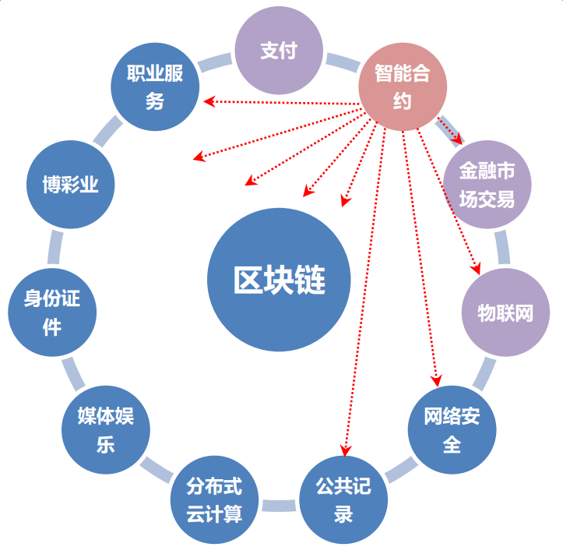
区块链应用

Slide 16
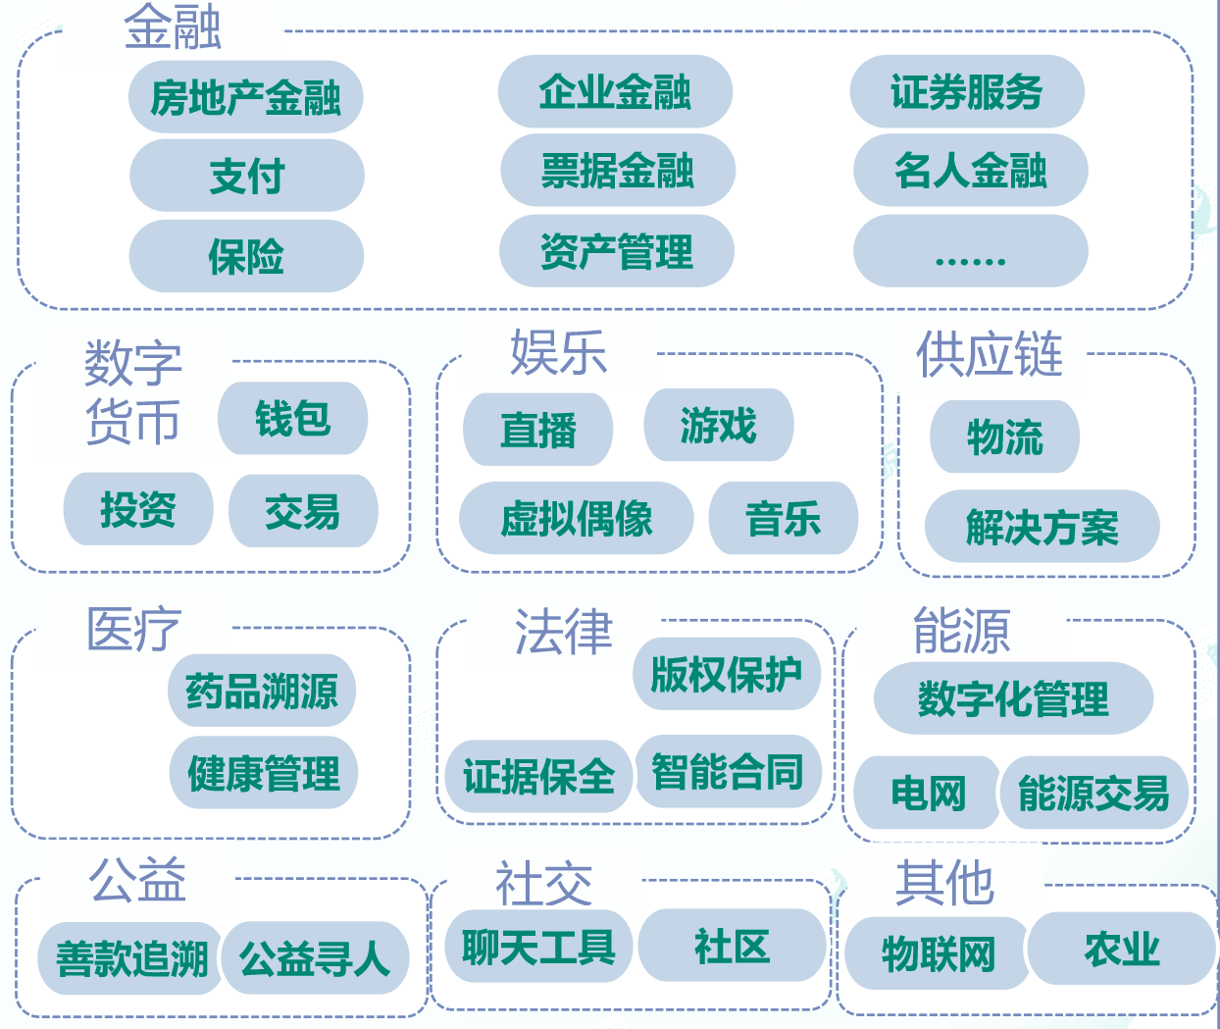
区块链应用
区块链应用生态（鲸准数据）

Slide 17
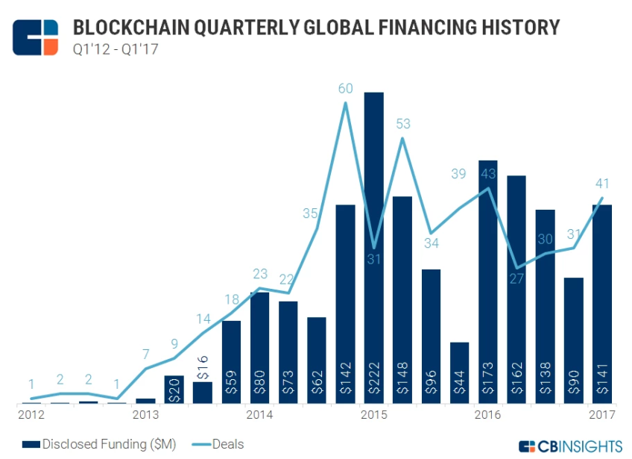
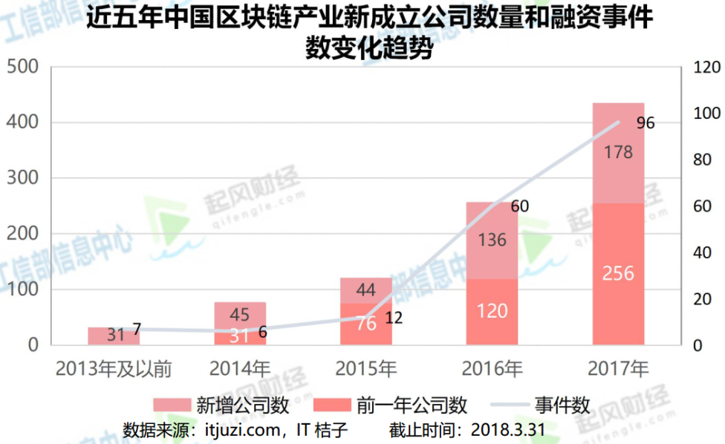
区块链应用
相关创业公司融资情况
国外起步早，呈稳步增加的趋势
国内起步较晚，但近期迎来投资井喷

Slide 18
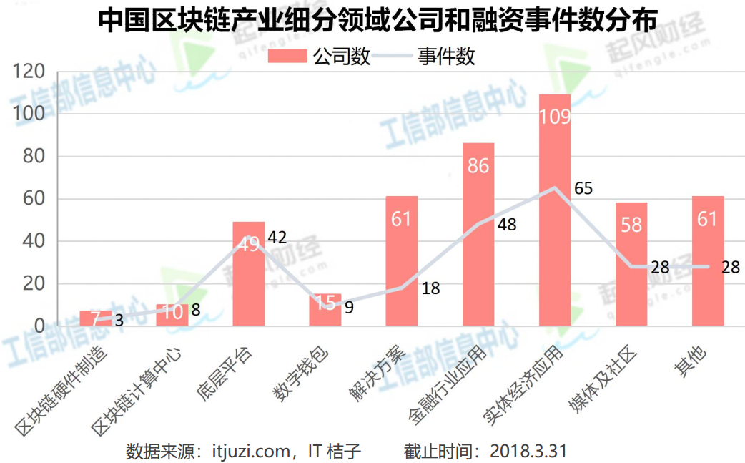
区块链应用
区块链产业生态
区块链领域的行业应用类公司数量最多， 其中为金融行业应用服务的公司数量达到 86 家， 为实体经济应用服务公司数量达到109家。此外， 区块链解决方案、 底层平台、 区块链媒体及社区领域的相关公司数量均在 40 家以上 。

Slide 19
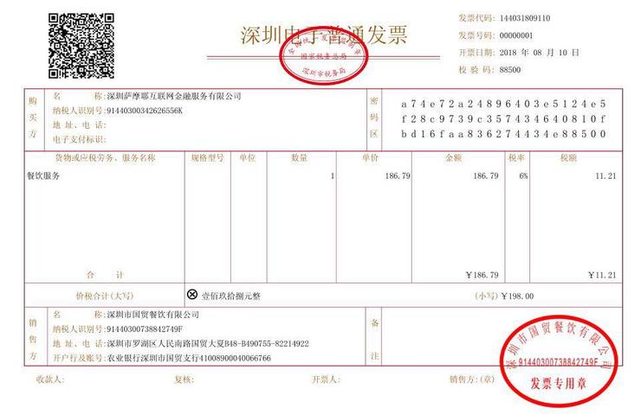
案例1：区块链电子发票
区块链电子发票在广州及深圳开出
扫描二维码
查询发票真假
哈希值

Slide 20
案例1：区块链电子发票
发票报销存在的问题：
参与方多，手续繁杂
流转周期长
各参与方之间信息不互通

Slide 21
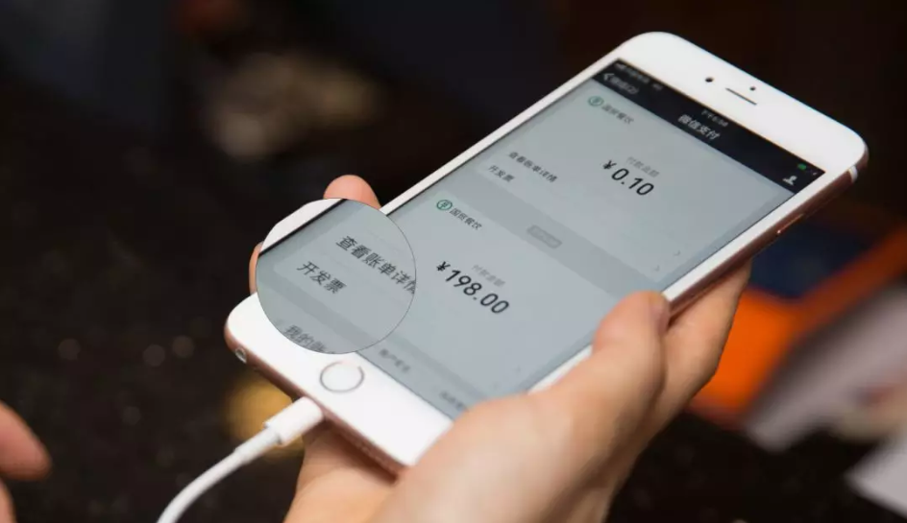
案例1：区块链电子发票
由深圳市税务局、腾讯、金蝶软件三方合作
流程：
微信支付
发票开具
报销到账

Slide 22
案例1：区块链电子发票
区块链电子发票的优势：
对商户来说：大大节省了商户时间、硬件、人员成本
对企业来说：可以安全快捷地实现发票申领、开具、查验，还可以在打通企业财务系统后，实现员工即时报销，后续可拓展至纳税申报
对税局来说：可实时监控发票开具、流转、报销全流程，实现无纸化智能税务管理，保障税款及时、足额入库

Slide 23
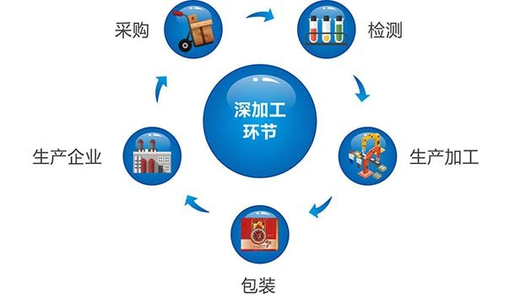
案例2：商品溯源
当前商品溯源存在的痛点：
信息存储中心化，市场信息不对称
伪造成本低，易伪造，存在信任问题
多点生产记录对账效率低

Slide 24
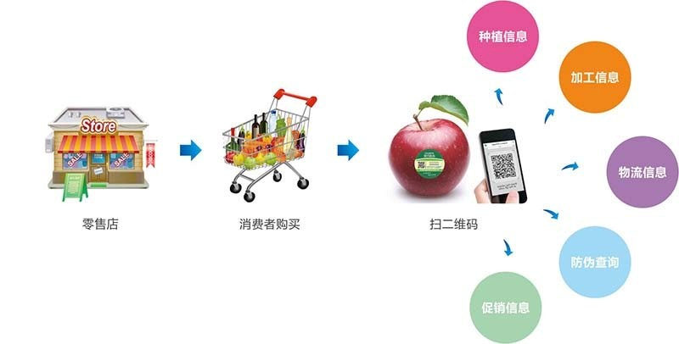
案例2：商品溯源
基于 区块链 的 商品溯源的优势：
商品信息全程实时溯源
商品信息不可篡改
降低物流成本

Slide 25
案例3：公益项目
公益领域现状：
信息分散：公益信息散落在各块，没有被完整的收集和展示
不可追踪：难以高效地追踪公益资金流向，无法确保善款真正帮助了受助对象
多方审计：公益需要多方对慈善进行更有效的监督，进行事后审计

Slide 26
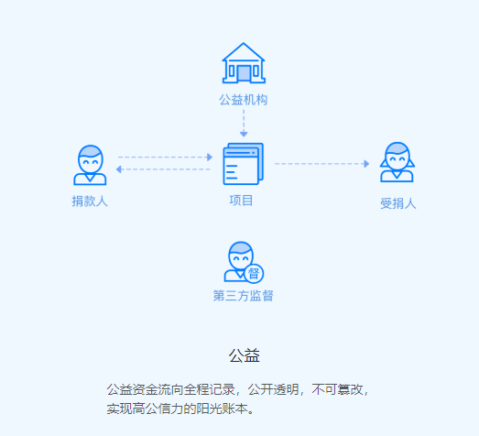
案例3：公益项目
将公益资金流用区块链记录

Slide 27
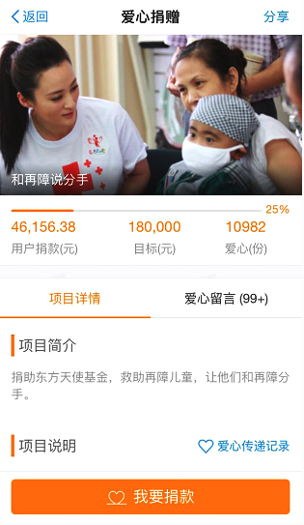
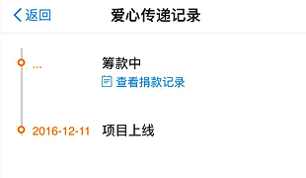
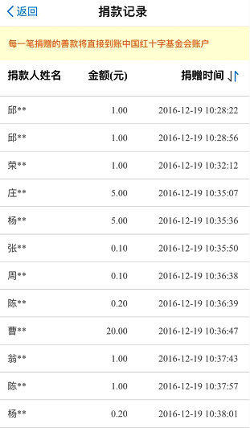
案例3：公益项目
应用实例：

Slide 28
案例3：公益项目
区块链应用于公益项目的优势：
公开透明促进各方信息趋于真实
分布式账本利于违法行为举证
时间戳获得公众信任
去中心化降低交易成本

Slide 29
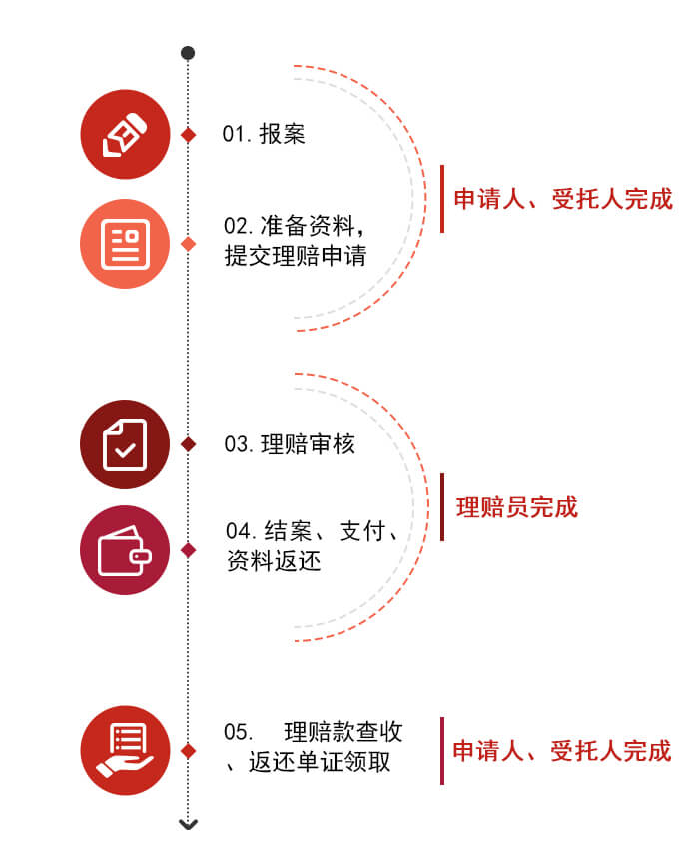
案例4：保险行业
保险行业痛点：
存在欺诈行为
理赔流程繁琐耗时

Slide 30
案例4：保险行业
区块链在保险行业的应用：
欺诈识别和风险防范：通过将保险索赔置于不可更改的总帐下，区块链有助于消除保险业中常见的欺诈源。
财产保险和意外伤害保险：以智能合约形式载录的保单和共享账本可提高财产保险和意外伤害保险的效率。

Slide 31
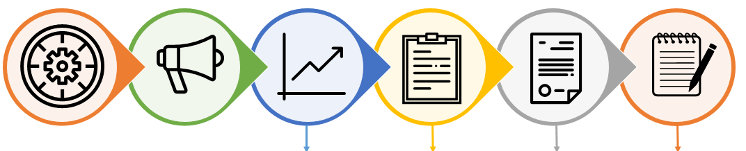
案例4：保险行业
区块链应用于保险行业
产品管理
营销
销售分配
保险业务
政策服务
索赔管理
通过智能合约实现业务规则编写和自动处理理赔，并将索赔信息记录放在链上

Slide 32
案例5：医疗数据管理
医学数据共享难
各团队都想率先突破
医学研究成果容易被盗取（成果确权）
例子：用户病历
用户的诊疗记录分布在各个医院，没有一份完整的记录，不利于诊断
用户的诊疗记录有可能出现泄露，威胁用户隐私
中心服务器存储的用户诊断记录可能会出错，一旦出错，很难恢复

Slide 33
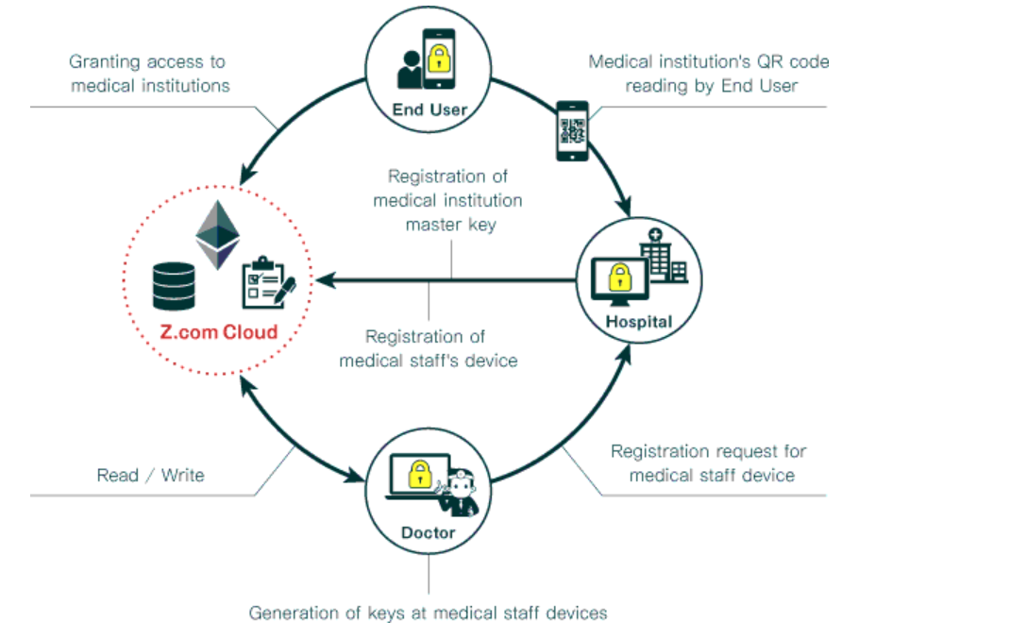
案例5：医疗数据管理
1.用户注册区块链地址
2.当需要看病的时候用手机扫描医院的二维码，将自己的诊疗记录权限开放给当前的医院
3.开放权限记录在区块链中

Slide 34
案例5：医疗数据管理
数据的安全性与隐私保密性
严格的监管政策，病人隐私
非对称加密技术
用户控制其他人对于自己的诊疗记录的访问权限,充分的保证自己的隐私
区块链通过技术手段解决缺乏中心权威机构进行协调的问题
数据不可篡改

Slide 35
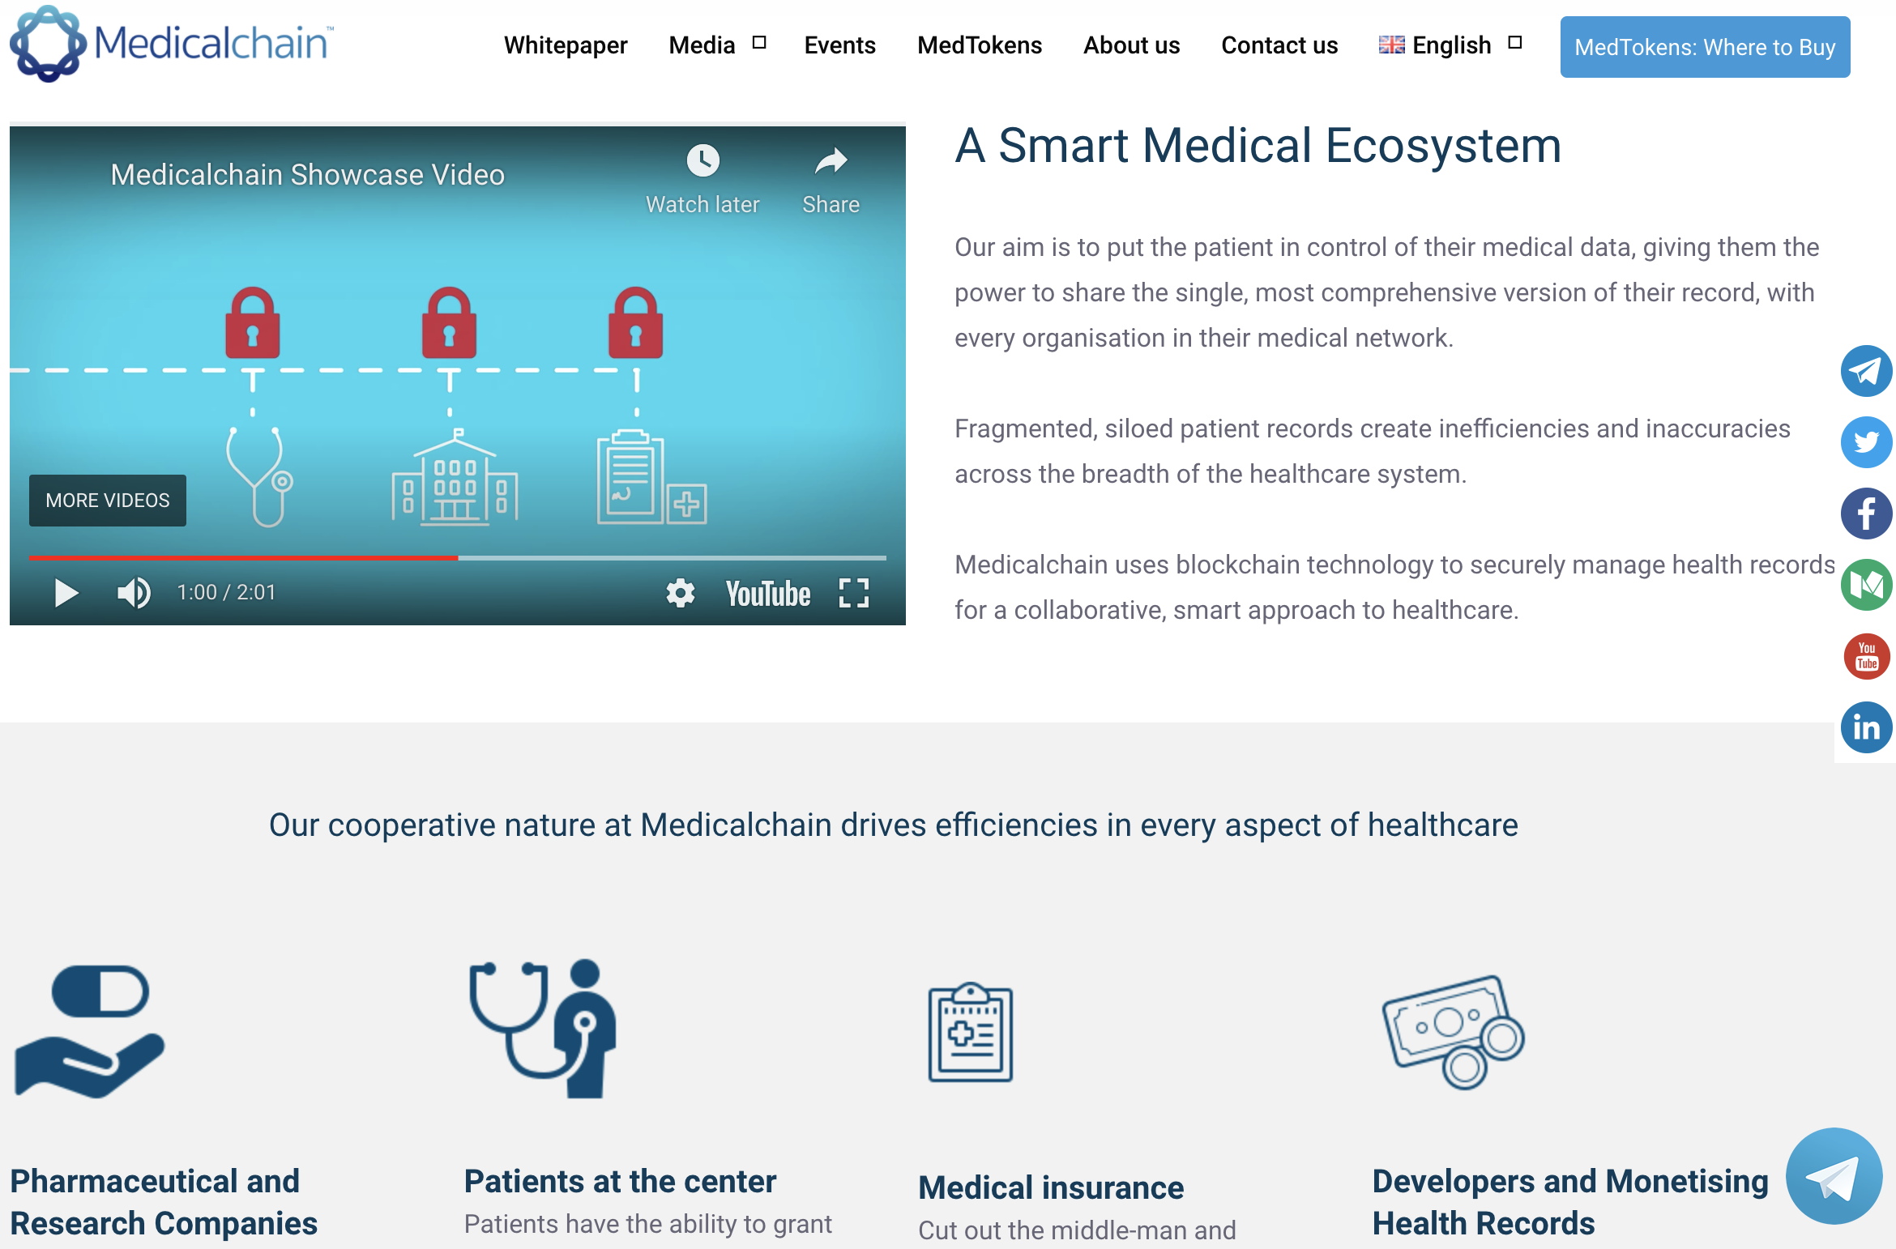
案例5：医疗数据管理
一个区块链医疗记录分享平台,
Medicalchain https://medicalchain.com/en/

Slide 36
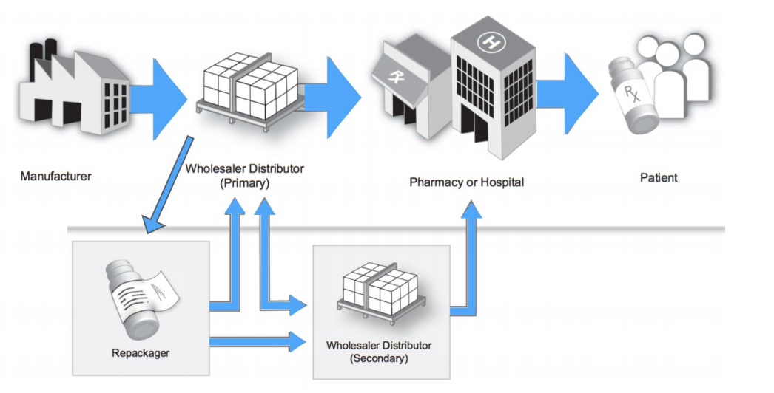
案例6：药物供应链
药物的供应链特别复杂
从产商到分销商再到患者手里，有着很多的环节。很有可能会出现很多的假药，对于患者来说很不放心。

Slide 37
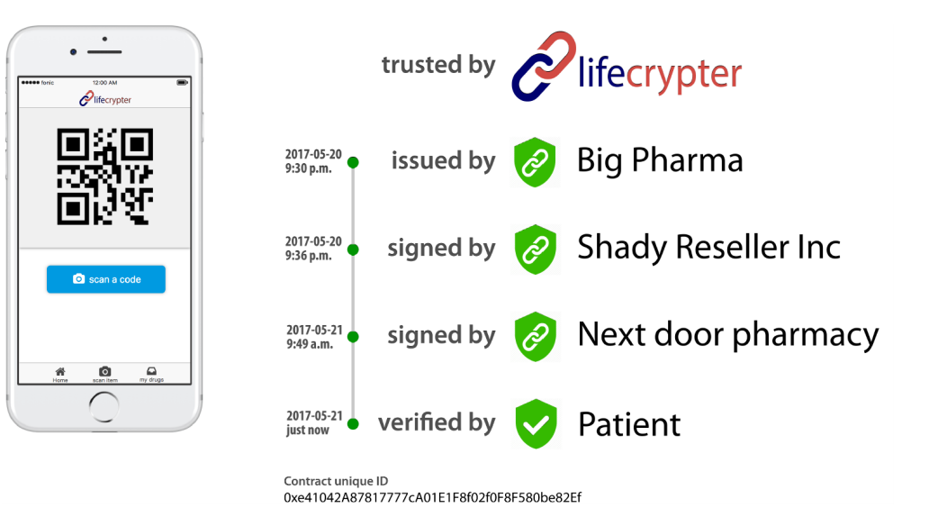
案例6：药物供应链
区块链可以起到监督的作用
对于每盒药物，都会有着独特的地址，
从产商最终到患者，中间的每个环节，只有那些可信的一方才可以在区块链上写下自己对于这盒药物的处理并且签名，
那么每到一个环节，都可以检查该盒药物在上一环节是否出现问题。

Slide 38
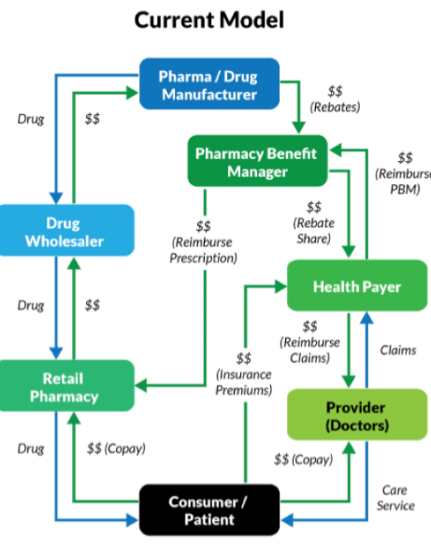
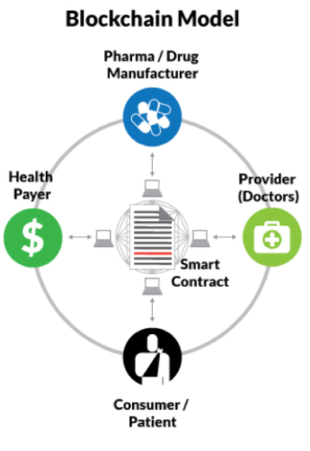
医学应用：医疗费用
从药物制造商到医院有很多第三方
因为信任问题，虽然中间商抽取了大量费用，但药物制造商跟医院还是倾向于跟中间商合作
利用区块链可以提高交易双方的信任，避免了中间商，减少医疗的开销
利用区块链减少中间商

Slide 39
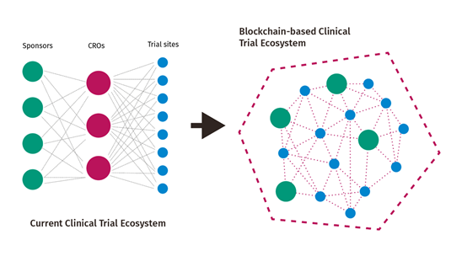
医学应用：临床药物测试效率
伦敦帝国理工大学开发了一个基于区块链的临床测试系统，去除第三方，从而更快的推动药物的开发
传统的药物测试需要经过Contract Research Organization(RCO)。区块链直接让药物公司跟测试用户对接，有利于加速药物的开发进程

Slide 40

案例7：区块链征信联盟
征信行业痛点需求
机构之间互不信任
用户担忧数据泄露

Slide 41
案例7：区块链征信联盟
功能设计
黑名单
共享及仲裁
黑名单
区块链
征信联盟
信用分
同态加密隐私保护
信用分
交易
数据
交易数据的
监管追溯及隐私

Slide 42

案例7：区块链征信联盟
总体架构
链下数据
Hyperledger Composer
Nodejs服务端
chaincode
Angular、Boostrap
Echart、Jquery
手机客户端
监管/机构端
Hyperledger Fabric
(Hyperledger Cello )
高效交互
IBM LinuxONE

Slide 43
案例7：区块链征信联盟
黑名单：基于区块链的共享及仲裁
企业1
黑名单
企业2
黑名单
企业3
黑名单
仲裁机构
引入区块链智能合约的仲裁机制
比传统单点更可信、更高效共享

Slide 44
案例8：供应链金融
供应链金融领域备受瞩目，商业化落地的进展较快
具有万亿级别的市场规模
金融服务实体经济
需要多方合作
没有一个传统中心化的机构在治理
不需要高并发
存在信任问题

Slide 45
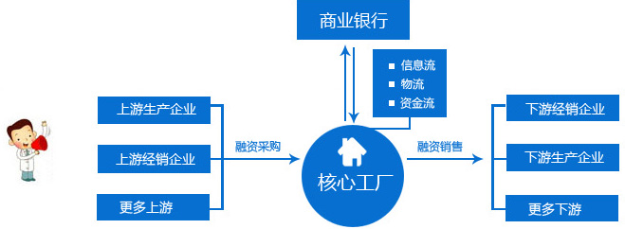
案例8：供应链金融
供应链金融 (Supply Chain Finance)：是指将供应链上的核心企业以及与其相关的上下游企业看作一个整体，以核心企业为依托，以真实贸易为前提，运用自偿性贸易融资的方式，对供应链上下游企业提供的综合性金融产品和服务

Slide 46
案例8：供应链金融
痛点1: 供应链上的中小企业融资难，成本高
资产证券化
痛点2：如何自证清白，资金端风控成本居高不下
整个供应链行业对外的低透明度
买方缺少可靠方法验证产品和服务的真正价值
数据上链，透明可信
痛点3：高居不下的交易成本
传统模式涉及多方处理，花费时间长，成本高
需要信任机构完成相应认证

Slide 47
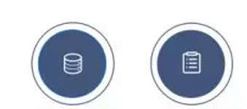
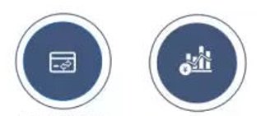
案例8：供应链金融
供应链痛点
信息不透明
数据失真
区块链特征
分布式记账
运营效率低
融资成本高
智能合约
数据防篡改
数据可追溯
数据真实可靠
交易数据透明
交易结算高效
降低融资成本
提高融资效率

Slide 48
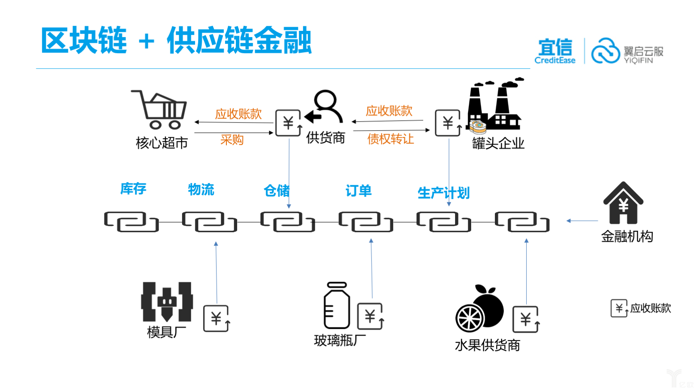
案例8：供应链金融
图源：宜信易启云
区块链将分类账上的货物转移登记为交易，以确定与生产链管理相关的各参与方以及产品产地、日期、价格、质量和其他相关信息（数据上链）。
区块链为供应链提供了交易状态实时、可靠的视图

Slide 49
案例8：供应链金融
供应链金融3.0以三流合一平台为核心
银行握有供应链条上所有成员企业的交易信息，以“互联网+”的思维模式，瞄准着80%的中小客层
有先进的互联网技术支持，大幅降低银行操作成本与风险管控成本
商流
供应链金融3.0
物流
资金流

Slide 50
案例8：供应链金融
打造区块链+供应链金融的联盟
供应链金融平台核心企业
专业金融中介机构资金方
保理机构
数据上链，提供数据确权，溯源等服务
资产数字化：仓单、合同等变成数字资产（唯一，不可篡改）
数字资产的交易：将非标的企业贷款需求转变成标准化的金融产品，进行代币化

Slide 51
案例9：版权存证交易
传统版权存证及交易系统痛点
中心化存储易被篡改
中心化存证可信度不足，维权难
多方交易时存在信任问题
难以实现版权在多平台的流转

Slide 52
案例9：版权存证交易
平台定位
利用区块链数据加密、不可篡改、去中心化存储的特性，实现数字化艺术品的加密存证
利用智能合约可预先设定条件并自动执行等特性，实现艺术品的分享、租赁、拍卖、出售等业务

Slide 53
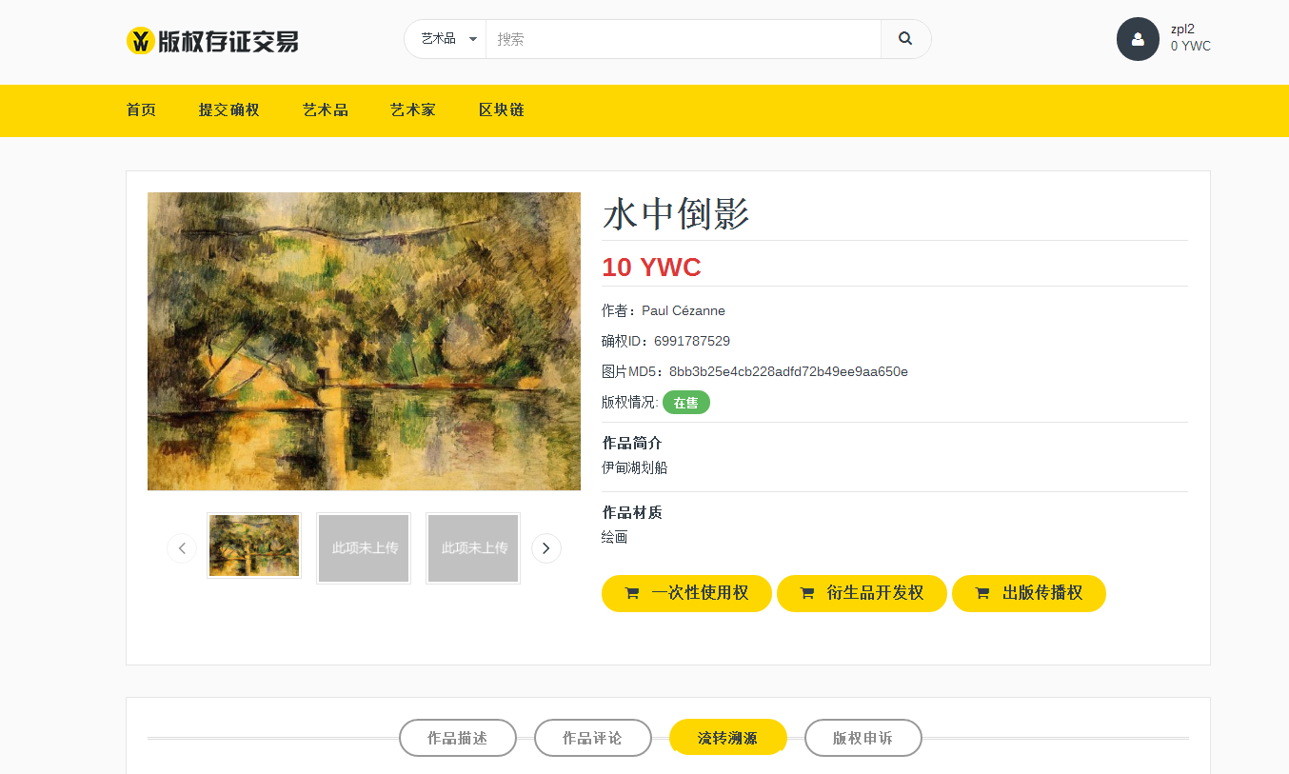
案例9：版权存证交易
版权验证
版权交易方可凭借区块链上唯一版权码进行艺术品的验证

Slide 54

其他应用：数字学历证书
旧金山软件工程师培训Holberton学校（霍博顿学校）宣布从2017年开始在区块链上共享学历证书信息。所以，公司可以可以很容易地验证雇员学历证书的真实性。

Slide 55
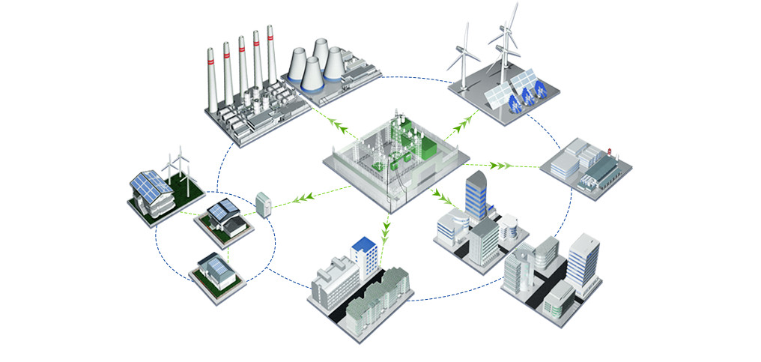
其他应用：能源交易
能源孤岛，缺乏中介（交易所）
能源交易：信任问题
精准计费

Slide 56
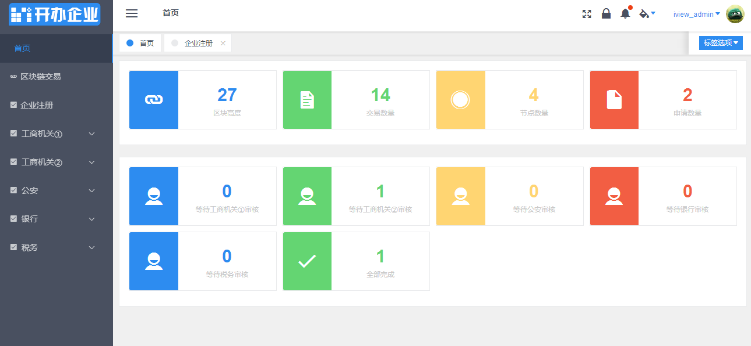
其他应用：区块链+数字政府
黄埔区原型——开办企业联盟链
调研黄埔区市场与监督管理局后提出
工商、公安、税务等单位数据共享、智能合约联合审批
提升效率、规定办事流程、追溯追责

Slide 57
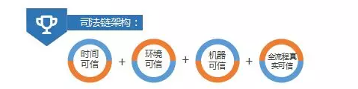
其他应用：区块链+数字政府
杭州互联网法院——区块链司法存证
以往保存证据通常需要借助公证处这类第三方权威机构
区块链存证是把证据信息保存到区块链上，做分布式存储
原告对被告的侵权网页予以取证，通过区块链存储电子数据的方式证明数据完整性以及未被篡改。

Slide 58
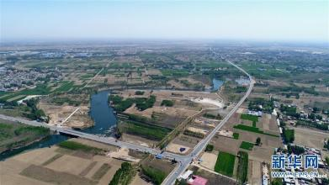
其他应用：区块链+数字政府
雄安新区——分包商融资：
中交一航局-华夏银行
该业务以项目业主信用为基础，利用区块链平台数据溯源、行为规范、资金管理等功能
实现雄安新区基础设施建设项目的业主、总包商、各级分包商之间的合同签署、工程进度确认、资金支付、融资服务穿透式管理

Slide 59
Section I 的总结
通过技术手段解决信任问题，适用于互不信任的多方进行协作的场景
安全，可追溯，不可篡改
基于区块链的应用内嵌安全性及经济模型

Slide 60
Section II: 比特币前传 通向 Bitcoin 之路

Slide 61
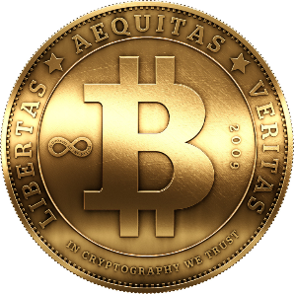
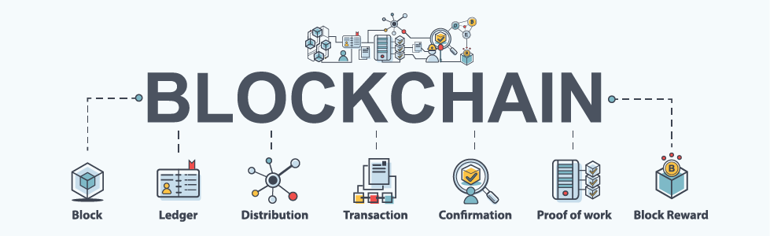
Does Bitcoin matter?
为什么要从比特币讲起？
跟区块链什么关系？
区块链随着比特币的出现而面世；
区块链是载体/平台，比特币是产品

Slide 62

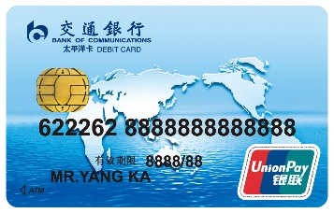
What are there before Bitcoin?
货币的历史
历史上，很多种货币：黄金、金属币、纸币、电子现金、信用卡，PayPal
经验教训
理解为何Bitcoin会出现

Slide 63
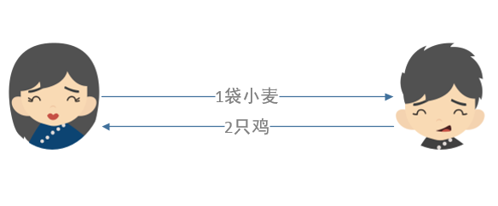
Revisit 传统金融体系—货币发展
当且仅当：双方恰好需要对方的物品！
否则，如何解决？
以物易物时代
贸易规模小
无统一货币
以物易物
限制
时机
市场规模

Slide 64
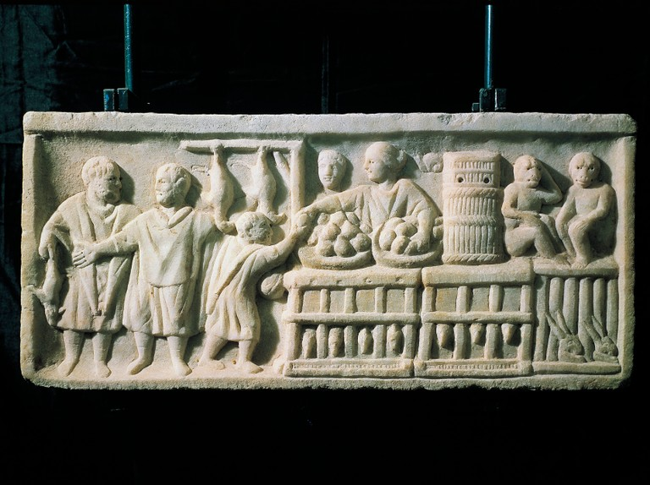
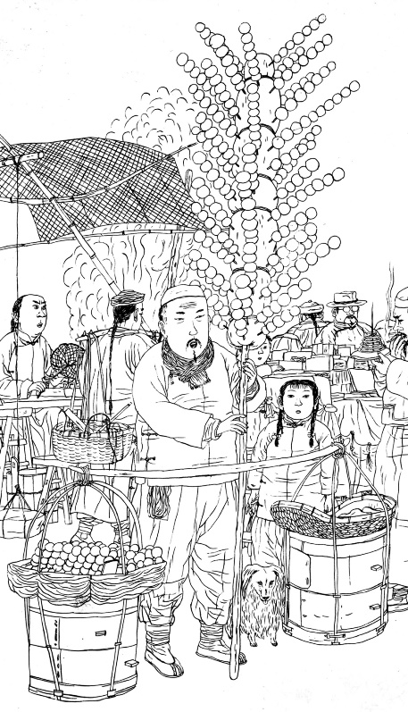
Revisit 传统金融体系—货币发展
债务：需要对方的物品，先拿走用！
缺点：交易需要按照特定顺序发生
现金：需要对方的物品，直接支付！
好处：交易按照任意顺序发生
协调交易：
信用
现金

Slide 65
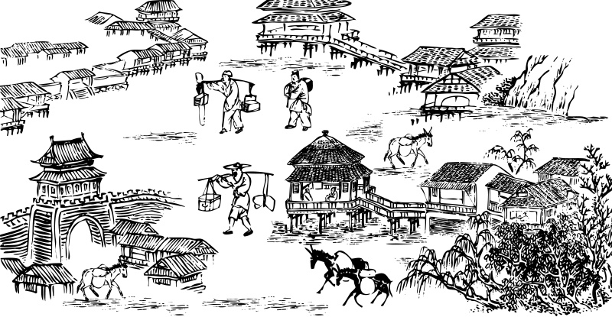
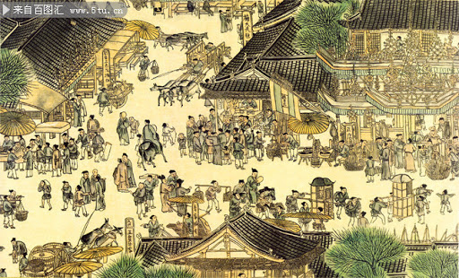
Revisit 传统金融体系—货币发展史
两种交易体系共存
信用体系
交易不需触发的条件
债务违约风险
现金体系
精准衡量物品价值
必须提前分配现金

Slide 66
信用体系：网络信用卡
信用卡交易
线上支付很方便
信用体系，什么角色不可少？
中介
早期，网购用户提交个人信用卡信息
1）to 商家 （安全？隐私？）-- 难以置信
2）to 中介公司：可以接受，但增加复杂度，买卖方均需开户
直到：中介体系SET (Secure Electronic Transaction)

Slide 67
信用体系：网络信用卡
90年代中期，中介体系SET (Secure Electronic Transaction)
1）用户无需将信用卡信息提供给商家 -- 安全,隐私
2）用户无需在中介公司注册账户
3）用户购物时，
浏览器 (Tx, CreditCard) –--(加密后发送)----> 商家；
商家 (你的Tx信息, 商家的Tx信息) –--(发送)---> 中介；
中介解密你的Tx信息，与商家的Tx信息比对，然后批准支付
为什么SET体系有效？
认证机制：加密后的身份 (public key) 与 现实身份连接起来
强制商家、终端客户认证：complicated, & non-anonymous

Slide 68

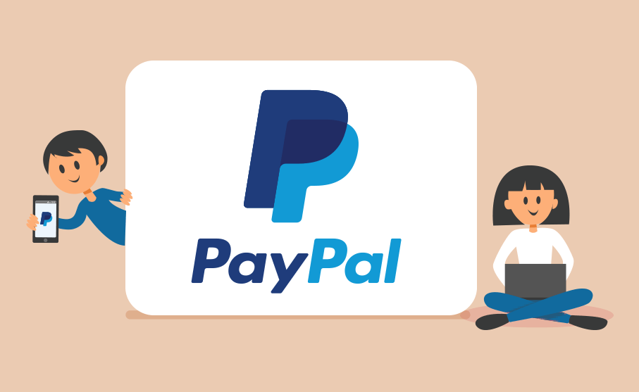
信用体系：网络信用卡
90年代中期，中介体系SET (Secure Electronic Transaction)
一家叫 “网络现金 (CyberCash)” 公司
采用了 SET 体系，推出一种小额支付系统——使用CyberCoin 数字货币
2001年，网络现金公司破产，知识产权卖给威瑞信 (VeriSign,Inc.)，又转卖给 PayPal，后者使用至今
全球最大网络安全认证公司：威瑞信VeriSign(VRSN)

Slide 69

现金体系：实物现金
优点：
#1. 确保用户匿名性；
#2. 支持 offline trading
实物现金
开采冶炼困难
磨损氧化等损耗
故意囤积抬升金价
衡量标准不稳定

Slide 70

现金体系：符号货币
符号货币时代
自身价值与其代
表价值差距巨大
易通货膨胀
纸币造假横行
日常难辨真伪

Slide 71

现金体系：中央系统虚拟货币时代
电子现金（centralized e-cash）
铸造电子现金时，需要解决什么问题？
防伪
双重支付
如何匿名
为了实现可匿名支付的电子货币，解决办法？
1) 为 e-cash 产生一个独特序列号；
2) 不要让我看到，签名；
盲签(blind signature)：铸币者不知 e-cash 行踪

Slide 72
现金体系：中央系统虚拟货币时代
电子现金（centralized e-cash）
1983年，Dvaid Chaum 提出加密技术 + 现金
1989年创建 Digicash 公司
公司位于阿姆斯特丹，
1994年5月开发e-cash网上支付
E-cash 系统
首个匿名化的数字货币密码货币
1999年破产

Slide 73
现金体系：中央系统虚拟货币时代
电子货币的缺点
不可分性
中心化风险
信息不对称
依赖于账本持有人的信用
中心账本易损毁或者失窃

Slide 74

电子货币时代 —— 信任的难题
两个互不认识的人要达成交易/协作，必须要依靠第三方：转账需要银行，支付宝，微信等信用中间机构
去中心化信任，how to?
Peter Steiner 1993年发表于《纽约客》

Slide 75

Cypherpunk 密码朋克
这场去中心化的信任革命，起源于：
Cypherpunk 密码朋克

Slide 76
密码朋克宣言
“密码朋克”宣言甚至还使用了一些与日常交易直接相关的、非常实用的例子：
“当我在商店购买杂志并向店员递交现金时，店员无需知道我是谁。当我要求我的电子邮件服务提供商发送和接收消息时，电子邮件服务提供商不需要知道我在和谁沟通，也不需要知道我说了哪些内容，以及别人对我说了些什么，电子邮件服务提供商只需要知道在什么地方获得信息，以及我需要为这些服务支付多少费用......因此，开放社会的因素需要匿名交易系统。到现在为止，现金一直是这个系统的重要组成部分…
…匿名交易系统不是秘密交易系统，个体用户在使用匿名系统的时候，只会在需要透露他们身份的时候，通过授权来确认—这才是隐私的本质。”

Slide 77







Cypherpunk 密码朋克
1970年代之前密码学
只存在美国军方系统
1970年代IBM首个
商用密码方案DES
1980年代David Chaum
创建匿名支付和电子货币
1992年Eric Hughes
开发了匿名邮件列表
1993年Eric Hughes， Tim May和 John Gilmore拟定《密码朋克宣言》开启Cypherpunk时代
1997年Adam Back开发了Hashcash
首次引入工作量证明过滤垃圾邮件
1998年，Wei Dai 发布了
B-Money—交易数据维护方案
2001年Bram Cohen
开发了BitTorrent
2008年中本聪发表
Bitcoin: A Peer-to-Peer Electronic Cash System
2014年，以太坊区块链出现

Slide 78



Cypherpunk-Bitcoin
Bitcoin: A Peer-to-Peer Electronic Cash System
Proof of Work

Slide 79
Section III From Bitcoin to Blockchain

Slide 80

比特币诞生
Not me !
He graduated in physics from California Polytechnic and worked on classified defense projects.
2009年1月，创世区块诞生。
一种完全基于点对点（P2P）的电子现金系统， 使得全部支付都可以由交易双方直接进行，完全 摆脱了第三方，创造了一种全新的货币体系。

Slide 81

比特币（BitCoin，BTC）
比特币（BitCoin，BTC）起源于密码朋克，诞生于2009年，由中本聪 Satoshi Nakamoto 提出
一种建立在计算机技术，密码学及经济学上的货币形式（加密数字货币）
历史上首个经过大规模长时间检验的数字货币系统，启发了后来区块链技术的发展
当前市场总值第一的数字货币

Slide 82
Bitcoin 的底层技术 ——初识区块链
区块链定义
按照时间顺序将数据区块以顺序相连的方式组合成的一种链式数据结构
区块链是一个分布式的账本数据库
网络中的每个节点都有一本完整的账本
无法篡改
去中心化，降低成本，提高效率

Slide 83

Bitcoin 网络

Slide 84

区块链举例
例子：小虎队《爱》--1991年8月
天空、白云分布式记账节点，同时记录了“A爱B”这个信息
从而，让这个表白不可反悔、不能否认、修改
分布式账本：一笔数据，多人记录，同步保持

Slide 85

区块链特性
Anonymous
匿名性
Consensus
一致性
Decentralized
分布式
Immutable
不可篡改

Slide 86
区块链的分类
公有链
链上的节点向全世界每一个人开放，任何人都可以在自己设备上运行公共节点，验证区块链网络中的交易，参与到共识的过程中，确认当前加入链上的区块以及当前区块链的状态。任何用户也可以向链上发起交易，查看链上的任意数据。虽然公链是一种完全去中心化机制的区块链，降低了传统中心化机制下的运维成本，但目前公链在可拓展性、效率上仍存在较大挑战。
目前比较有名的公链项目包括比特币、以太坊等。
私有链
私链中对链上数据的读写权限由单一的组织来控制，可选择性地开放给特定群体。尽管私链的去中心化程度最低，但是私链交易速度更快，交易费用更低，对数据的访问权限控制更好，也能很好地保障数据的隐私。
目前，私链主要应用于一些私人企业中的数据管理、审计场景中。
联盟链
联盟链由一些特定机构作为节点参与到区块链的共识过程中，用户对链上数据的读写权限由这些节点控制。联盟链拥有较高的交易速度、较良好的可拓展性和保护隐私权的权限控制。
目前多应用于机构之间的合作场景中，例如市场机构进行记账，而普通用户则不参与到记账中。

Slide 87
区块链近况
2018年5月28日，习总书记在中国科学院第十九次院士大会、中国工程院第十四次院士大会上的讲话：
以人工智能、量子信息、移动通信、物联网、区块链 为代表的新一代信息技术加速突破应用

Slide 88
区块链近况
2018年7月16日，工信部苗圩部长在全国工业和信息化主管部门负责同志座谈会：
支持龙头企业基于云计算建立区块链应用实验和测试平台，发展BaaS服务中小企业创新，加快丰富区块链领域应用。指导行业组织建立公共服务平台，开展运行效率、可扩展性、容错性、安全性等测评，为企业提供政策咨询、投融资、专利保护等服务。

Slide 89
区块链近况
进入国家规划
多地地方政府，采用多种方式引导和支持区块链技术和产业的发展

Slide 90

2019年10月25日，中央政治局第18次集体学习

Slide 91



区块链热度
百度指数

Slide 92



区块链热度
百度指数

Slide 93



区块链热度
Google Trends

Slide 94
Gartner新兴技术成熟度曲线-2016
在 Gartner 技术成熟度曲线: 新兴科技技术成熟度曲线
它集逾两千种科技的大成，凝聚独到的见解，并以简洁明了的方式呈现出 29 项新兴科技技术和趋势。
该技术成熟度曲线重点关注了那些有望在未来五到十年内拥有高度竞争优势的科技

Slide 95
Gartner新兴技术成熟度曲线-2017

Slide 96

Gartner新兴技术成熟度曲线-2018

Slide 97

Gartner新兴技术成熟度曲线-2019

Slide 98

Gartner新兴技术成熟度曲线-2020

Slide 99

Gartner Hype Cycle for Emerging Technologies, 2021

Slide 100


Slide 101

欢迎关注
InplusLab
研究方向涉及 区块链、人工智能、数据挖掘、分布式学习等方向
InplusLab
实验室公众号

